Slide 1
信息与知识获取 – 第三章 信息融合
计算机学院
刘传昌
lcc3265@bupt.edu.cn

Slide 2
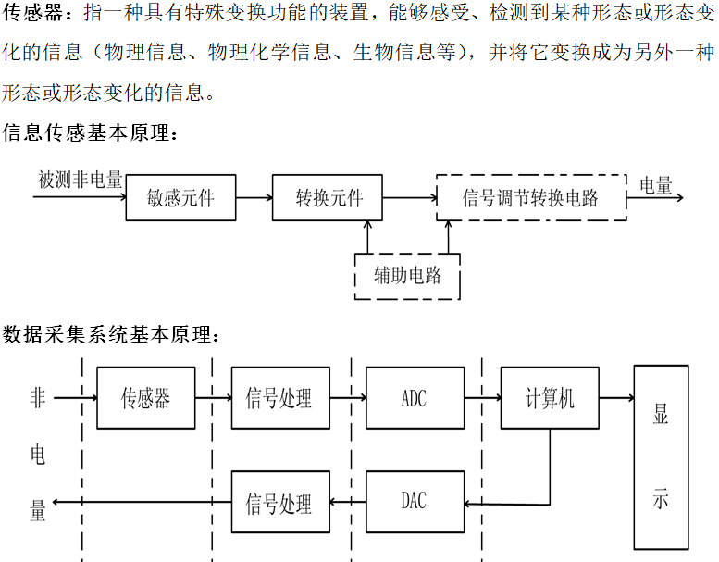
信息传感知识点
Notes:
传感器是信息采集系统的关键部件，没有高度保真和性能可靠的传感器，信息的准确获取就会成为一句空话。
物理信息（温湿度）、物理化学信息（PH值）、生物信息（心电、脑电）。

Slide 3
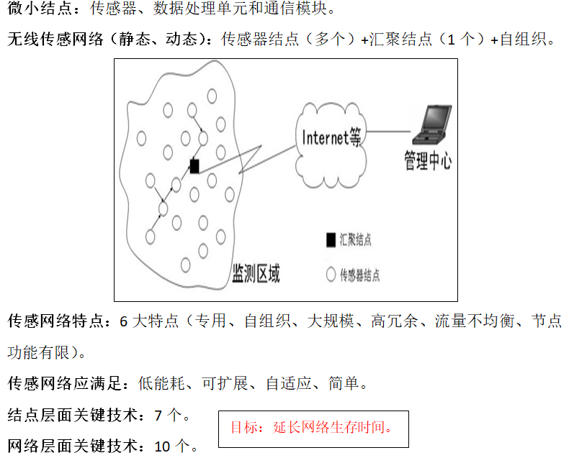
信息传感知识点
Notes:
自组网：动态添加、删除节点。 工作模式：主动、被动。高冗余：节点、网络链路、采集的数据。

Slide 4
引 言
信息融合一词首先来源于美国，研究起源于军事系统建设的需要，至今已经成为多源信息综合处理的一项新技术。
它能将来自某一目标的多源信息加以智能化合成，产生比单一信息源更精确、更完整的估计和判断。
近年来，随着计算机和通信技术的不断发展，信息融合技术已引起了世界范围内的普遍关注，一些发达国家已开发出一些实用系统。
Notes:
美军联合情报信息系统

Slide 5
目 录
3.1信息融合的基本概念
3.2信息融合技术的发展状况
3.3典型信息融合系统介绍

Slide 6
3.1信息融合的基本概念
左眼看，右眼看，最后在大脑中融合为统一的印象；
左耳听，右耳听，最后也在大脑中融合为统一的声音；
同理，人类的视觉、听觉、触觉、嗅觉、味觉……不同感觉通道的信息都要经过大脑做“信息融合”，从而形成综合的判断或概念。
Notes:
人是一个最复杂的，且自适应性极强的信息融合系统。

Slide 7
人能非常自然地运用这一能力把来自人体各个传感器的信息组合起来去估计、理解周围环境和正在发生的事件。
即使这些信息含有一定的不确定性、矛盾或错误的成分，人也可以将各种传感器信息综合起来，并使这些感觉信息相互补充、印证，完整地处理具有不同功能的多种传感器所获得的信息，实现单个传感器所不能实现的识别功能。

Slide 8
将这种方法应用到工程实践中就是信息融合技术。
现代信息化社会布满了各种各样的信息传感器，而这些越来越多的传感器所获得的信息，也都会有机地融合在一起。于是，信息融合技术便自然成了信息技术的前沿之一。

Slide 9
信息融合定义
所谓信息融合就是指采集并集成各种信息源、多媒体和多格式信息，从而生成完整、准确、及时和有效的综合信息。它比直接从各信息源得到的信息更完整、更简洁、更少冗余和更有价值。
信息融合技术则是协同利用多源信息，将来自多个传感器或多源的观测信息进行分析、综合处理，以获得对同一事物或目标的更客观、更本质认识的信息综合处理技术。

Slide 10
信息融合的另一种普遍说法是数据融合，但就内涵而言，信息融合更广泛、更确切、更合理、更具有概括性，因为它不仅包括数据，而且也包括信号和知识。

Slide 11
信息融合的基本原理与人脑综合处理信息一样，充分利用多个传感器资源，通过对传感器及其观测信息的合理分配和使用，把多个传感器在空间和时间上的冗余或者互补信息依据某种准则来进行融合，以获得被测对象的一致性解释或描述。
其基本目标是通过数据组合而不是出现在输入信息中的任何个别元素，推导出更多的信息，是最佳协同作用的结果，即利用多个传感器共同或联合操作的优势，提高传感器的有效性。

Slide 12
信息融合的信息源可能来自：
物理传感器：主动传感器如雷达和激光雷达等，被动传感器如红外、可见光谱、声音、磁、地震、化学和其它辐射等；
人类信息源：操作员输入、监控、情报和先验知识；
数据档案：操作数据、金融数据和气象数据等。

Slide 13
信息源的信息格式也是多种多样，有一维的、也有二维的和三维的；有先验知识、过去数据，也有当前数据；有较固定的数据库数据，也有随时间变化的情报数据。
应用信息融合最多的是对多传感器的信息进行多级别、多方面、多层次的处理，即组合或融合来自多个传感器或其它信息源的数据，以获得综合的、更好的估计。

Slide 14
使用多传感器信息融合的主要优点如下：
与只使用一种传感器相比，多传感器信息融合处理后可以获得有关周围环境更准确、更全面的信息。
一组相似的传感器采集的信息存在冗余性，这种冗余性信息的适当融合可以明显地抑制噪声，降低信息的不确定性。

Slide 15
不同类型传感器采集的信息具有明显的互补性，某些传感器提供密集的信息，例如摄像机给出的彩色信息。另一些传感器给出的是稀疏的信息，这种互补性经过适当处理后，可以补偿单一传感器的不准确性和测量范围的局限性。
多传感器集成可增加系统的可靠性，某个或几个传感器失效时，系统仍能正常工作。
与单独使用各种传感器相比，多传感器信息融合技术可以更迅速、更经济地获取有关环境的多种信息。

Slide 16
信息融合模式
按照融合对象的层次不同，信息融合的模式有三种，即
数据融合
特征融合
决策融合
不同模式的信息融合各有优缺点，应根据不同的条件和使用要求，选择合适的模式。

Slide 17
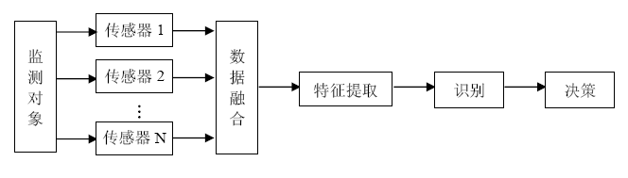
数据融合
数据融合是最低层次的融合，是在采集到的传感器原始信息层次上（未经处理或只做很小的处理）进行信息的分析和综合，如下图所示。

Slide 18
特点
要求多个传感器观测的是同一物理量，否则需要进行尺度校准。
数据丢失少，较为准确。
计算量大，对系统通信带宽要求较高。

Slide 19
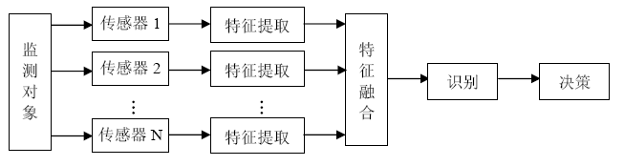
特征融合
特征融合是对传感器的原始信息进行预处理，并提取特征信息后，再进行综合分析和处理，如下图所示。

Slide 20
特点
由于在特征层已建立了一整套行之有效的特征关联技术，可以保证融合信息的一致性。
对计算量和通信带宽要求相对降低。
但由于部分数据的舍弃，可能使其准确性有所下降。

Slide 21
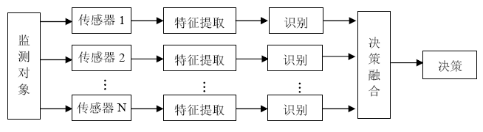
决策融合
决策融合是在高层次上进行的，融合的结果直接为控制决策提供依据。它是在各个局部处理的基础上，由融合中心对所有局部判断结果进行融合得到全局判断，如下图所示。

Slide 22
特点
在信息处理方面具有很高的灵活性。
对信息传输带宽要求很低。
能有效地融合反映环境或目标各个侧面的不同类型信息。
可以处理非同步信息。
由于环境和目标的时变动态特性、先验知识获取的困难、知识库的巨量特性、面向对象的系统设计要求等，决策融合理论与技术的发展仍受到一定的限制。

Slide 23
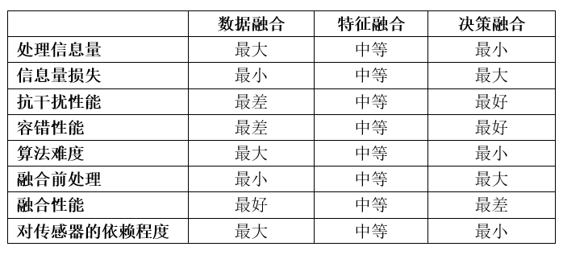
三种信息融合模式优缺点比较

Slide 24
信息融合的拓扑结构
信息融合的拓扑结构主要有三种：并行结构、串行结构和混合结构，如后页图所示。
其中，信息可以是监测的数据、提取的特征或者局部的判断，也可以是人工观测结果。

Slide 25
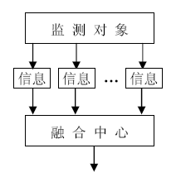
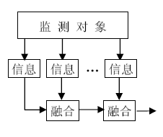
并行结构 串行结构

Slide 26
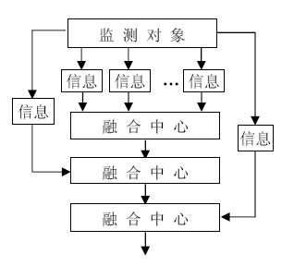
混合结构

Slide 27
信息融合方法
可概况为两类：
随机类：加权平均法、卡尔曼滤波法、产生式规则法、D-S证据理论法等
人工智能类：模糊逻辑理论、人工神经网络等

Slide 28
加权平均法
最简单、最直观的一种方法。
直接对数据源进行操作。
将一组传感器提供的冗余信息进行加权平均，结果作为融合值。
Notes:
确定权重是关键。

Slide 29
卡尔曼滤波法
主要用于融合低层次实时动态多传感器冗余数据。
该方法用测量模型的统计特性递推，决定统计意义下的最优融合和数据估计。
其递推特性使系统处理无需大量的数据存储和计算。
但是采用单一的卡尔曼滤波器对多传感器组合系统进行数据统计时，会存在很多问题：
① 在组合信息大量冗余情况下，计算量将以滤波器维数的三次方剧增，实时性难以满足；
② 传感器子系统的增加使故障概率增加，在某一系统出现故障而没有来得及被检测出时，故障会污染整个系统，使可靠性降低。
Notes:
确定权重是关键。

Slide 30
产生式规则
采用符号表示目标特征和相应传感器信息之间的联系，与每一个规则相联系的置信因子表示它的不确定性程度。
在同一个逻辑推理过程中，2个或多个规则形成一个联合规则时，就可以产生融合。
主要问题：每个规则的置信因子的定义与系统中其他规则的置信因子相关，如果系统中引入新的传感器，需要加入相应的附加规则。

Slide 31
D-S证据理论
Dempster-Shafer（德普斯特-沙佛）证据理论
多用于决策融合
首先计算各个传感器和信息源（证据）的可信度（非概率）
再计算所有证据联合作用下的可信度
最后按照一定的判决规则选择可信度最大的假设作为融合结果。
Notes:
证据理论是由哈佛大学数学家Dempster（德普斯特）于1967年首先提出，由他的学生Shafer（沙佛）于1976年进一步发展起来的一种不精确推理理论，属于人工智能范畴，最早应用于专家系统中，具有处理不确定信息的能力。作为一种不确定推理方法，证据理论的主要特点是：满足比贝叶斯概率论更弱的条件；具有直接表达“不确定”和“不知道”的能力。

Slide 32
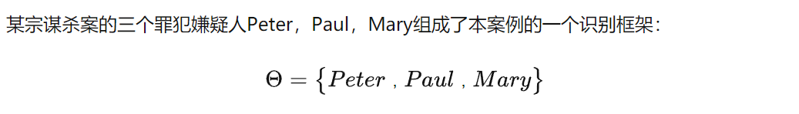
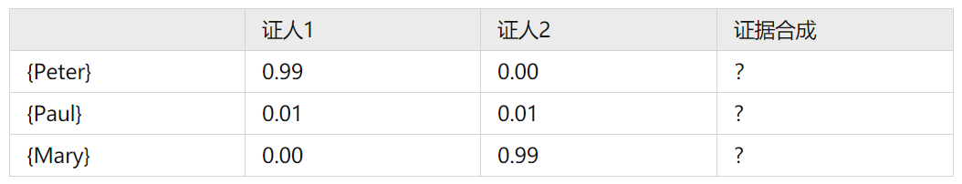
D-S证据理论应用案例（一）
Notes:
犯罪嫌疑人是信息源，证人是传感器

Slide 33
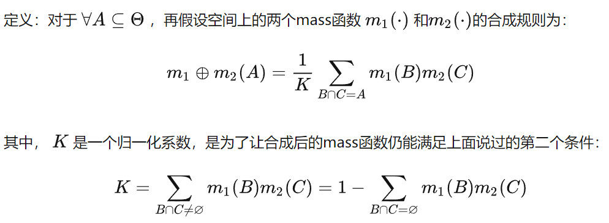
D-S证据理论应用案例（二）

Slide 34
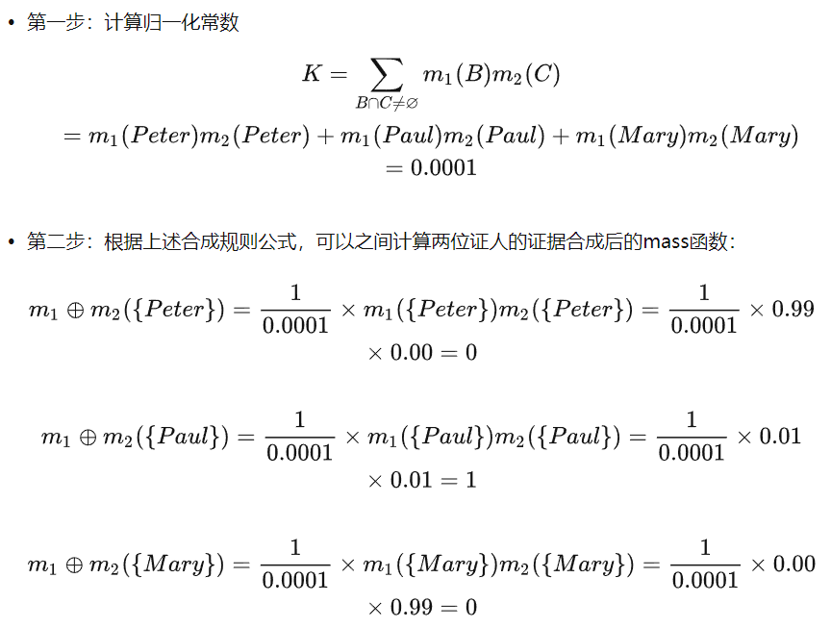
D-S证据理论应用案例（三）

Slide 35
神经网络
神经网络具有很强的容错性以及自学习、自组织、自适应能力，能够模拟复杂的非线性映射。这些特性和强大的非线性处理能力，恰好满足多传感器数据融合技术处理的要求。
在多传感器系统中，各信息源所提供的环境信息都具有一定程度的不确定性，对这些不确定信息的融合过程实际上是一个不确定性推理过程。
神经网络根据当前系统所接受的样本相似性确定分类标准，这种确定方法主要表现在网络的权值分布上，同时可以采用学习算法来获取知识，得到不确定性推理机制。利用神经网络的信号处理能力和自动推理功能，可实现多传感器数据融合。

Slide 36
神经网络应用案例： 基于多模态特征融合识别抑郁症
多模态：文本、语音、图像
融合层次：
特征级融合
决策级融合
混合级融合
模型级融合

Slide 37
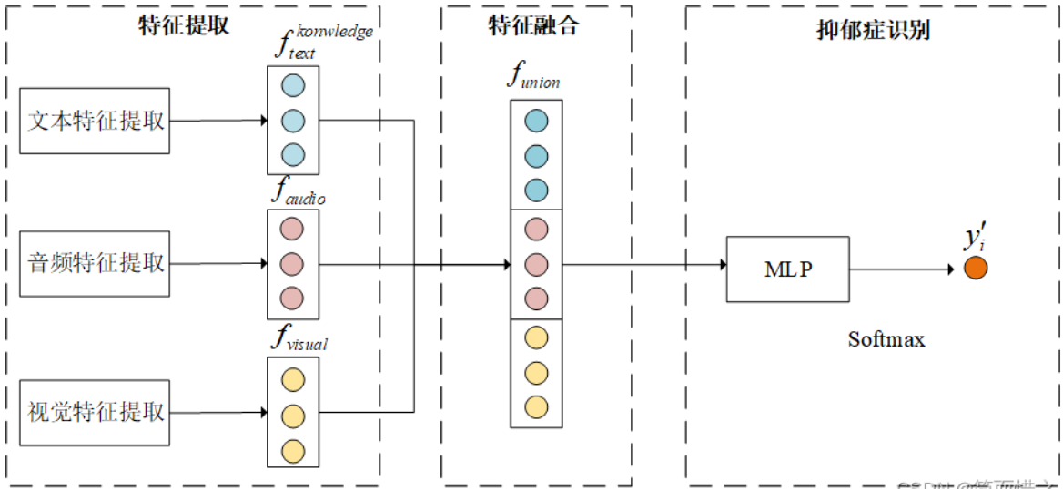
多模态特征融合识别抑郁症：特征级
局限性：生成了高维特征向量，并且由于它以一种直接的方式融合了三种模态特征，不能对复杂的关系进行建模。

Slide 38
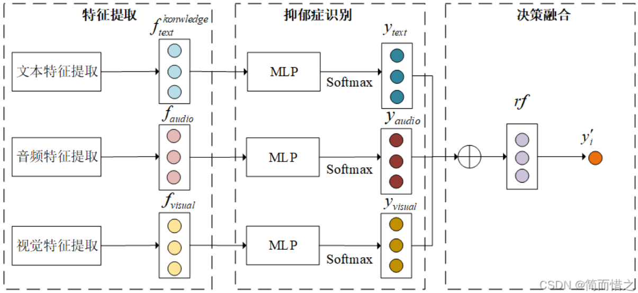
多模态特征融合识别抑郁症：决策级
局限性：无法捕捉不同模态之间的相互关联，因为这些模态被假定为独立的；不符合人类以互补冗余的方式表达的事实。

Slide 39
多模态特征融合识别抑郁症：混合级
融合思路：将文本特征、音频特征和视觉特征分别输入到各自的线性回归层进行抑郁症分数预测，并将其和每个模态的特征向量进行拼接，然后使用这些新的特征向量来输入到FC层进行预测。
局限性：虽然改善了特征级融合和决策级的局限性，但是问题没有得到解决，只是这两种方案的折中。

Slide 40
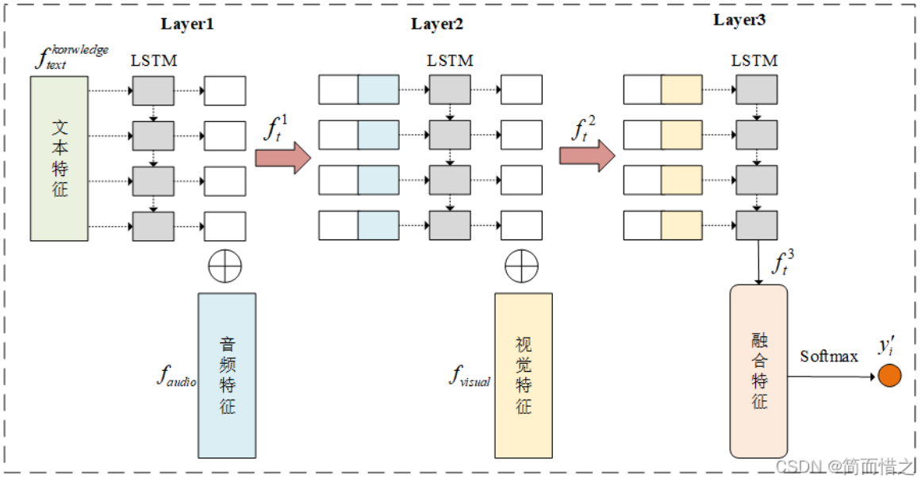
多模态特征融合识别抑郁症：模型级
旨在获得三种模态的联合特征表示，其实现主要取决于使用的融合模型。是更深层次的融合方法，可为分类和回归任务产生更优化的联合判别特征表示。

Slide 41
总结
可见，信息融合技术是许多传统学科和新学科在信息处理领域的集成与应用，包括通信、模式识别、决策论、不确定性理论、信号处理、估计理论、最优化技术、计算机科学、人工智能和神经网络等。

Slide 42
3.2信息融合技术的发展状况
信息融合技术自1973年初次提出以后，经历了20世纪80年代初、90年代初和90年代末三次研究热潮，最近一次热潮至今还在延续。
在这30多年中，信息融合技术不断发展和完善，越来越成为信息处理领域的有力工具，许多国家纷纷将其列入科研基金资助的重点项目。
各个领域的研究者们都对其应用展开了研究，取得了一大批研究成果，并总结出了行之有效的工程实现方法，同时也认识到信息融合是一门综合性和实践性都很强的技术。

Slide 43
由于信息融合的早期研究大多着重于增强计算机信息处理能力和有效组合数据(信息)的具体方法，主要基于军事应用背景，所以在很长时间内一直处于封闭状态。
随着研究的深入和应用领域的扩大，信息融合技术才被逐渐公开，现在已成功应用于众多学科领域。
我国自90年代初才掀起研究信息融合技术的热潮，目前信息融合技术已经在导航、自动目标识别、多目标跟踪、机器人、图像处理等领域广泛应用。

Slide 44
随着信息技术的发展和普及，特别是信息网络和信息高速公路的建设和应用，信息获取、综合分析和处理以及信息应用已经深入各行各业和社会的各个方面，为人们提供决策支持。
由于信息化在各个方面展开，为了综合应用各种信息，需要对各方面的信息技术围绕因特网进行融合，以便产生新的增长点和开拓新的领域。

Slide 45
近年来，信息融合在世界范围内引起了普遍关注。一些发达国家不但在所部署的一些重大研究项目上取得了突破性进展，而且陆续开发出一些实用性系统，投入实际应用和运行。
早在1973年，美国研究机构就在国防部的资助下开始了声纳信号理解系统的研究，信息融合技术在这一系统中得到了最早的体现。之后，信息融合技术迅速发展起来，并朝着多信息源的方向发展。信息融合的研究工作成了军事生产和高技术开发等多方面所关心的问题。
Notes:
声呐：对水下目标进行探测、分类、定位和跟踪。

Slide 46
在电子信息领域，信息融合技术的实现和发展以信息电子学的原理、方法和技术为基础。
信息融合技术中的分布式信息处理结构通过无线网络、有线网络、智能网络等来汇集信息，传给融合中心进行融合。

Slide 47
除了自然(物理)信息外，信息融合技术还融合社会类信息，以语言文字为代表，涉及到大规模汉语资料库、语言知识的获取理论与方法、机器翻译、自然语言处理技术等。
信息融合采用分形、混沌、模糊推理、人工神经网络等数学和物理的理论及方法。它的发展方向是对非线性、复杂环境因素的不同性质的信息进行综合相关，从各个不同的角度去观察、探测世界。

Slide 48
计算机科学领域
在计算机科学领域，目前正开展着并行数据库、主动数据库、多数据库的研究。
信息融合要求系统能适应变化的外部世界，因此，空间、时间数据库的概念应运而生，为数据融合提供保障。

Slide 49
空间意味着不同种类的数据来自于不同的空间地点，时间意味着数据库能随时间的变化适应客观环境的相应变化。
信息融合处理过程要求有相应的数据库原理和结构，以便融合随时间、空间变化的数据。在信息融合的思想下提出的空间、时间数据库，是计算机科学的一个重要的研究方向。

Slide 50
自动控制领域
在自动化领域，以各种控制理论为基础，信息融合技术采用模糊控制、智能控制、智能计算等系统理论，结合生物、经济、社会、军事等领域的知识，进行定性和定量分析。
按照人脑的功能和原理进行视觉、听觉、触觉、力觉、知觉、注意、记忆、学习和更高级的认识过程，将空间、时间的信息进行融合，对数据和信息进行自动解释，对环境和态势给予判定。

Slide 51
目前的控制技术，已从程序控制进入了建立在信息融合基础上的智能控制。
智能控制系统不仅用于军事，还应用于工厂企业的生产过程控制和产供销管理、城市建设规划、道路交通管理、商业管理、金融管理与预测、地质矿产资源管理、环境监测与保护、粮食作物生长监测、灾害性天气预报及防治等等。

Slide 52
一般而言，采用信息融合技术的控制系统具有如下优点：
增强了系统的生存能力；
扩展了空间覆盖范围；
扩展了时间覆盖范围；
提高了可信度；
改善了探测性能；
降低了系统投资。

Slide 53
3.3典型信息融合系统介绍
信息融合技术已经广泛应用于多种民用和军事领域。
在民用应用领域有：
工业过程监视及工业机器人
遥感与金融系统
空中交通管制与病人照顾系统
船舶避碰与交通管制系统
生物特征的身份识别

Slide 54
军事应用领域有：
采用多传感器的自主式武器系统和自备式运载器
情报收集系统
采用多传感器进行截获、跟踪和指挥制导的火控系统
军事力量的指挥和控制站
敌情指示和预警系统

Slide 55
信息融合系统的例子
多传感器信息融合的消防报警
自动驾驶
面向奥运的多语言智能信息网络服务系统

Slide 56
多传感器信息融合的消防报警
多传感器信息融合的消防报警主要用于火灾探测，它是充分利用不同时间与空间的多模态信息，对按时序获得的多模态观测信息在一定准则下加以自动分析、优化综合和使用，获得对被测对象的一致性解释与描述，从而完成所需的决策和估计任务，得到更可靠、准确的结论。

Slide 57
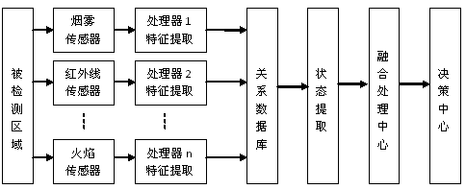
多传感器信息融合的消防报警模型示意图

Slide 58
具有火灾探测功能的传感器种类很多，如烟雾传感器、温度传感器、火焰感光传感器、气体传感器、复合型火灾探测器等。
多个传感器对同一区域进行监测，得到一组被监测区域的特征量，将这些特征量通过处理器处理，提取其中的状态，在融合处理中心根据一定的融合算法，得到一个较为准确的处理结果。

Slide 59
多传感器信息融合的消防报警系统与单传感器数据相比有很多优点。
除了将同源数据进行组合而得到统计上的优势之外，使用多种传感器可以提高精度，提高报警信息的可信度，提高系统的可靠性，减少获得相同信息的代价，减少火灾信息获取时间，加快对火灾信息处理速度等。

Slide 60
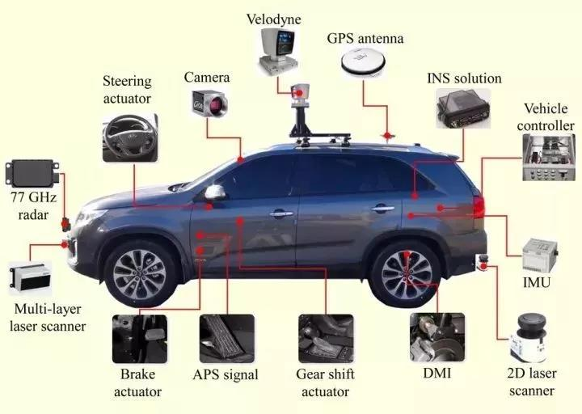
自动驾驶
Notes:
雷达测距、多层激光扫描仪、转向动作器、制动执行器、摄像头、自动泊车系统（Automated Parking System, APS）、GPS天线、换档执行器、
惯性导航系统（Inertial Navigation System， INS）、人机界面(DMI, Driver Machine Interface)、
vehicle controller整车控制器、2维激光扫描仪（倒车）、惯性测量单元（Inertial measurement unit，简称 IMU）
自动驾驶：汽车自己能通过车载传感系统感知道路环境，自动规划行车路线并控制车辆到达预定目的地。
自动驾驶汽车通过安装在车身周围的摄像头收集视觉数据，通过雷达（激光雷达、毫米波雷达等）收集诸如周围物体运动速度的数据，但是这些数据是从不同角度来描述现实世界的相同或不同的物体。
对数据融合的要求：必须实时。

Slide 61
毫米波雷达和摄像头数据融合基本思路
融合目的：目标检测和障碍物检测
多数情况下都是以摄像头数据为主，毫米波雷达作为辅助。
将毫米波雷达返回的目标点投影到图像上，围绕该点并结合先验知识，生成一个矩形的感兴趣区域，然后只对该区域内进行目标检测。
优点：可以迅速地排除大量不会有目标的区域，极大地提高识别速度。
Notes:
参考资料https://zhuanlan.zhihu.com/p/96881390
毫米波雷达工作在毫米波段。通常毫米波是指30～300GHz频段(波长为1～10mm)。
融合的目的：目标检测或障碍物检测。

Slide 62
摄像头和激光雷达数据融合基本思路
障碍物的检测可以使用激光雷达进行物体聚类，但是对于较远物体，过于稀疏的激光线数聚类的效果较差，因此利用视觉图像信息进行目标检测，进而获取障碍物的位置，同时视觉还可以给出障碍物类别信息；
融合的关键是需要将摄像头和激光雷达进行联合标定，获取两者坐标系的空间转换关系；可以通过标定的方式，把激光雷达投射到图像的坐标系中，建立图像的像素点，与激光雷达投影后的点之间做匹配，然后通过某种优化方程，解决匹配问题；
激光雷达可以得到目标的3D 数据（x, y , z)，通过标定参数，以及相机本身的内参，可以把激光雷达的3D点投射到图像上，图像上的某些像素就会获得激光雷达的深度信息，然后便可以做基于图像的分割或者深度学习模型；
融合过程中，由于两者视场角的不同，可能会造成噪点或者漏点。
Notes:
参考资料https://zhuanlan.zhihu.com/p/96881390
毫米波雷达工作在毫米波段。通常毫米波是指30～300GHz频段(波长为1～10mm)。
融合的目的：目标检测或障碍物检测。

Slide 63
面向奥运的多语言 智能信息网络服务系统
北京奥申委在申办奥运期间提出了“绿色奥运、科技奥运、人文奥运”的理念和“在任何时间任何地点的任何人和任何设备都可以方便地分享奥运信息”的承诺。
奥运申办成功后，北京市政府在2002年初公布的《北京奥运行动规划》信息通讯建设篇中指出：“到2008年，基本实现任何人、在任何时间、任何场所都能够安全、方便、快捷、高效地获取可支付得起的、丰富的、无语言障碍的、个性化的信息服务…”。

Slide 64
实现上述目标的最大困难之一是奥运参与者之间的“语言壁垒”。
《北京奥运行动规划》中特别指出：需要“利用人工智能技术，努力解决奥运会的语言障碍，帮助奥运参与者互相沟通…”。
科技奥运项目“面向奥运的多语言智能信息服务网络系统”的主要目的：利用现代信息技术的最新科学技术成果，把“语言的瓶颈”变为“沟通的纽带”、“理解的桥梁”，帮助人们实现互相沟通，增进人们的互相理解和友谊，特别是促进中国人民和世界各国人民之间的友谊，通过“科技奥运”更好地实现“人文奥运”。

Slide 65
多语言智能信息服务网络系统（以下简称系统）的目标是对各国运动员、记者、观众等提供综合、全面、多语种、可定制的信息服务，实现任何人、任何时间、在任何场所通过多种手段获取奥运相关信息。
为此，系统允许用户采用多种查询方式（电话、信息亭、短信等），支持多种语言查询（汉语、英语、法语等），提供赛事信息查询、天气预报、公交信息查询、旅游餐饮信息查询的多语言智能信息服务，既包括面向公众用户的多语言智能信息广播和讲解，也包括面向奥运参与者个人的个性化多语言智能信息咨询。

Slide 66
系统贯彻了信息融合的思想，模拟人类听觉、视觉、语言文字的信息融合现象，能以文字和语音的形式与用户进行智能人机交互。
系统能接收来自用户的多模态输入，包括语音、键盘、触摸屏；同时能以文字和语音的形式将服务内容呈现给用户。

Slide 67
尽管信息源、服务形式和接入设备不同，但是都有三个共性的信息处理阶段：
(1) 用户输入多语言信息请求，并得到服务结果的输出；
(2) 系统处理用户的请求，向用户提供所需的多语言信息；
(3) 外部数据源向系统提供原始信息。
因此，系统体系结构分为三层：多语言人机接口层、多语言智能信息处理层和数据层。

Slide 69
(1) 多语言人机接口层提供语音和文本形式的人机交互。用户的信息服务请求，不论是语音还是文本，通过本层的处理后，都被转换成文本，输入到多语言智能信息处理层。同样，对于用户请求的响应，也根据需要从文本转换成语音输出或仍然保留原文本的形式；
(2) 多语言智能信息处理层主要负责接收和理解用户的信息服务请求，并对用户的请求做出服务响应；
(3) 数据层为系统支持的多语言信息服务提供原始数据。

Slide 70
谢谢聆听！

